Slide 1


Slide 2

Propuesta programa
TECNOLOGÍA ELÉCTRICA EN GENERACIÓN Y GESTIÓN EFICIENTE DE ENERGÍAS RENOVABLES
Decreto 1330 de 2019 MEN.
Resolución 002265 de 2023 MEN.
FACULTAD DE CIENCIAS EXACTAS Y NATURALES
UNIVERSIDAD DE CALDAS
Noviembre, 2023

Slide 3
CONDICIONES DE CALIDAD
Denominación
Justificación
Aspectos curriculares
Organización de las actividades académicas
Investigación
Relación con el sector externo
Profesores
Medios educativos
Recursos físicos e infraestructura

Slide 4
1. DENOMINACIÓN: Información básica del programa
Institution: | Universidad de Caldas
Institución acreditada: | Resolución de acreditación: 17202 Fecha: 24-Oct-2018
Nombre del programa: | TECNOLOGÍA ELÉCTRICA EN GENERACIÓN Y GESTIÓN EFICIENTE DE ENERGÍAS RENOVABLES
Título a otorgar: | TECNOLOGO ELÉCTRICO EN GENERACIÓN Y GESTIÓN EFICIENTE DE ENERGÍAS RENOVABLES
Objeto de estudio: | Adquirir conocimientos detallados sobre fuentes de energía renovable. El programa abarca el diseño de sistemas renovables, su integración a la red eléctrica, estrategias de eficiencia energética, normativas legales y prácticas profesionales. El objetivo es formar profesionales capaces de contribuir a la transición hacia una matriz energética sostenible, con habilidades prácticas y conocimientos sólidos para enfrentar los desafíos actuales y futuros en el campo de las energías renovables.
Ubicación: | Manizales, Anserma, Rio sucio y aguadas, Caldas, Colombia
Ampliación:
Nivel del programa: | Tecnológico
Modalidades: | Presencial
Metodología: | Presencial
Campo amplio: | Ingeniería, Electricidad, y Afines
Campo detallado: | Electricidad y energía
Duración estimada del programa (semestres): | 6
Número de créditos académicos: | 92
Número de estudiantes en el primer semestre: | 25 (punto de equilibrio)
Periodicidad de la admisión: | Semestral
Jornada de trabajo: | mixta
Dedicación al programa: | 6 semestres
Instancia que expide la norma de aprobación: | Consejo Superior
Número y fecha del Acuerdo:
Teléfono: | (6) 8781500 ext. 12420
Fax:
Apartado aéreo: | 275
E-mail:
Valor de la matricula: | 1,5 smmlv
Facultad a la que está adscrito: | Facultad de Ciencias Exactas y Naturales
Desarrollado por convenio (S/N):
Registro calificado anterior (si aplica) | NA

Slide 5

2. JUSTIFICACIÓN
Contexto Energético: Una Oportunidad Estratégica
Sector Eléctrico Colombiano: Liberalizado (Leyes 142/143), estratégico para el PIB (2.03% y creciendo - Corficolombiana).
Matriz Energética Actual: Fuerte dependencia hidráulica (66.8%), térmica (30.5%). Vulnerabilidad climática.
Tendencia Global: Crecimiento exponencial de las Energías Renovables No Convencionales (ERNC) impulsado por la sostenibilidad y competitividad.
Demanda Energética Creciente: Proyección UPME 2035: 117,341 GWh/año. Necesidad de diversificar fuentes.
Marco Normativo Favorable: Ley 1715/2014 y 2099/2021, CONPES, Plan Nacional de Desarrollo (hidrógeno blanco) – incentivos claros.

Slide 6

2. JUSTIFICACIÓN
La Transición Energética: Respuesta a Desafíos Globales
Desarrollo Sostenible: Satisfacer necesidades actuales sin comprometer el futuro (ODS 7, 13).
Mitigación Cambio Climático: Reducción de emisiones GEI (7 millones muertes/año por contaminación - OMS).
Seguridad Energética: Disminuir dependencia de fósiles volátiles y finitos.
Innovación y Competitividad: Las ERNC como motor de desarrollo tecnológico y económico.
El Programa como Agente de Cambio: Formando el talento humano necesario para liderar esta transición.

Slide 7
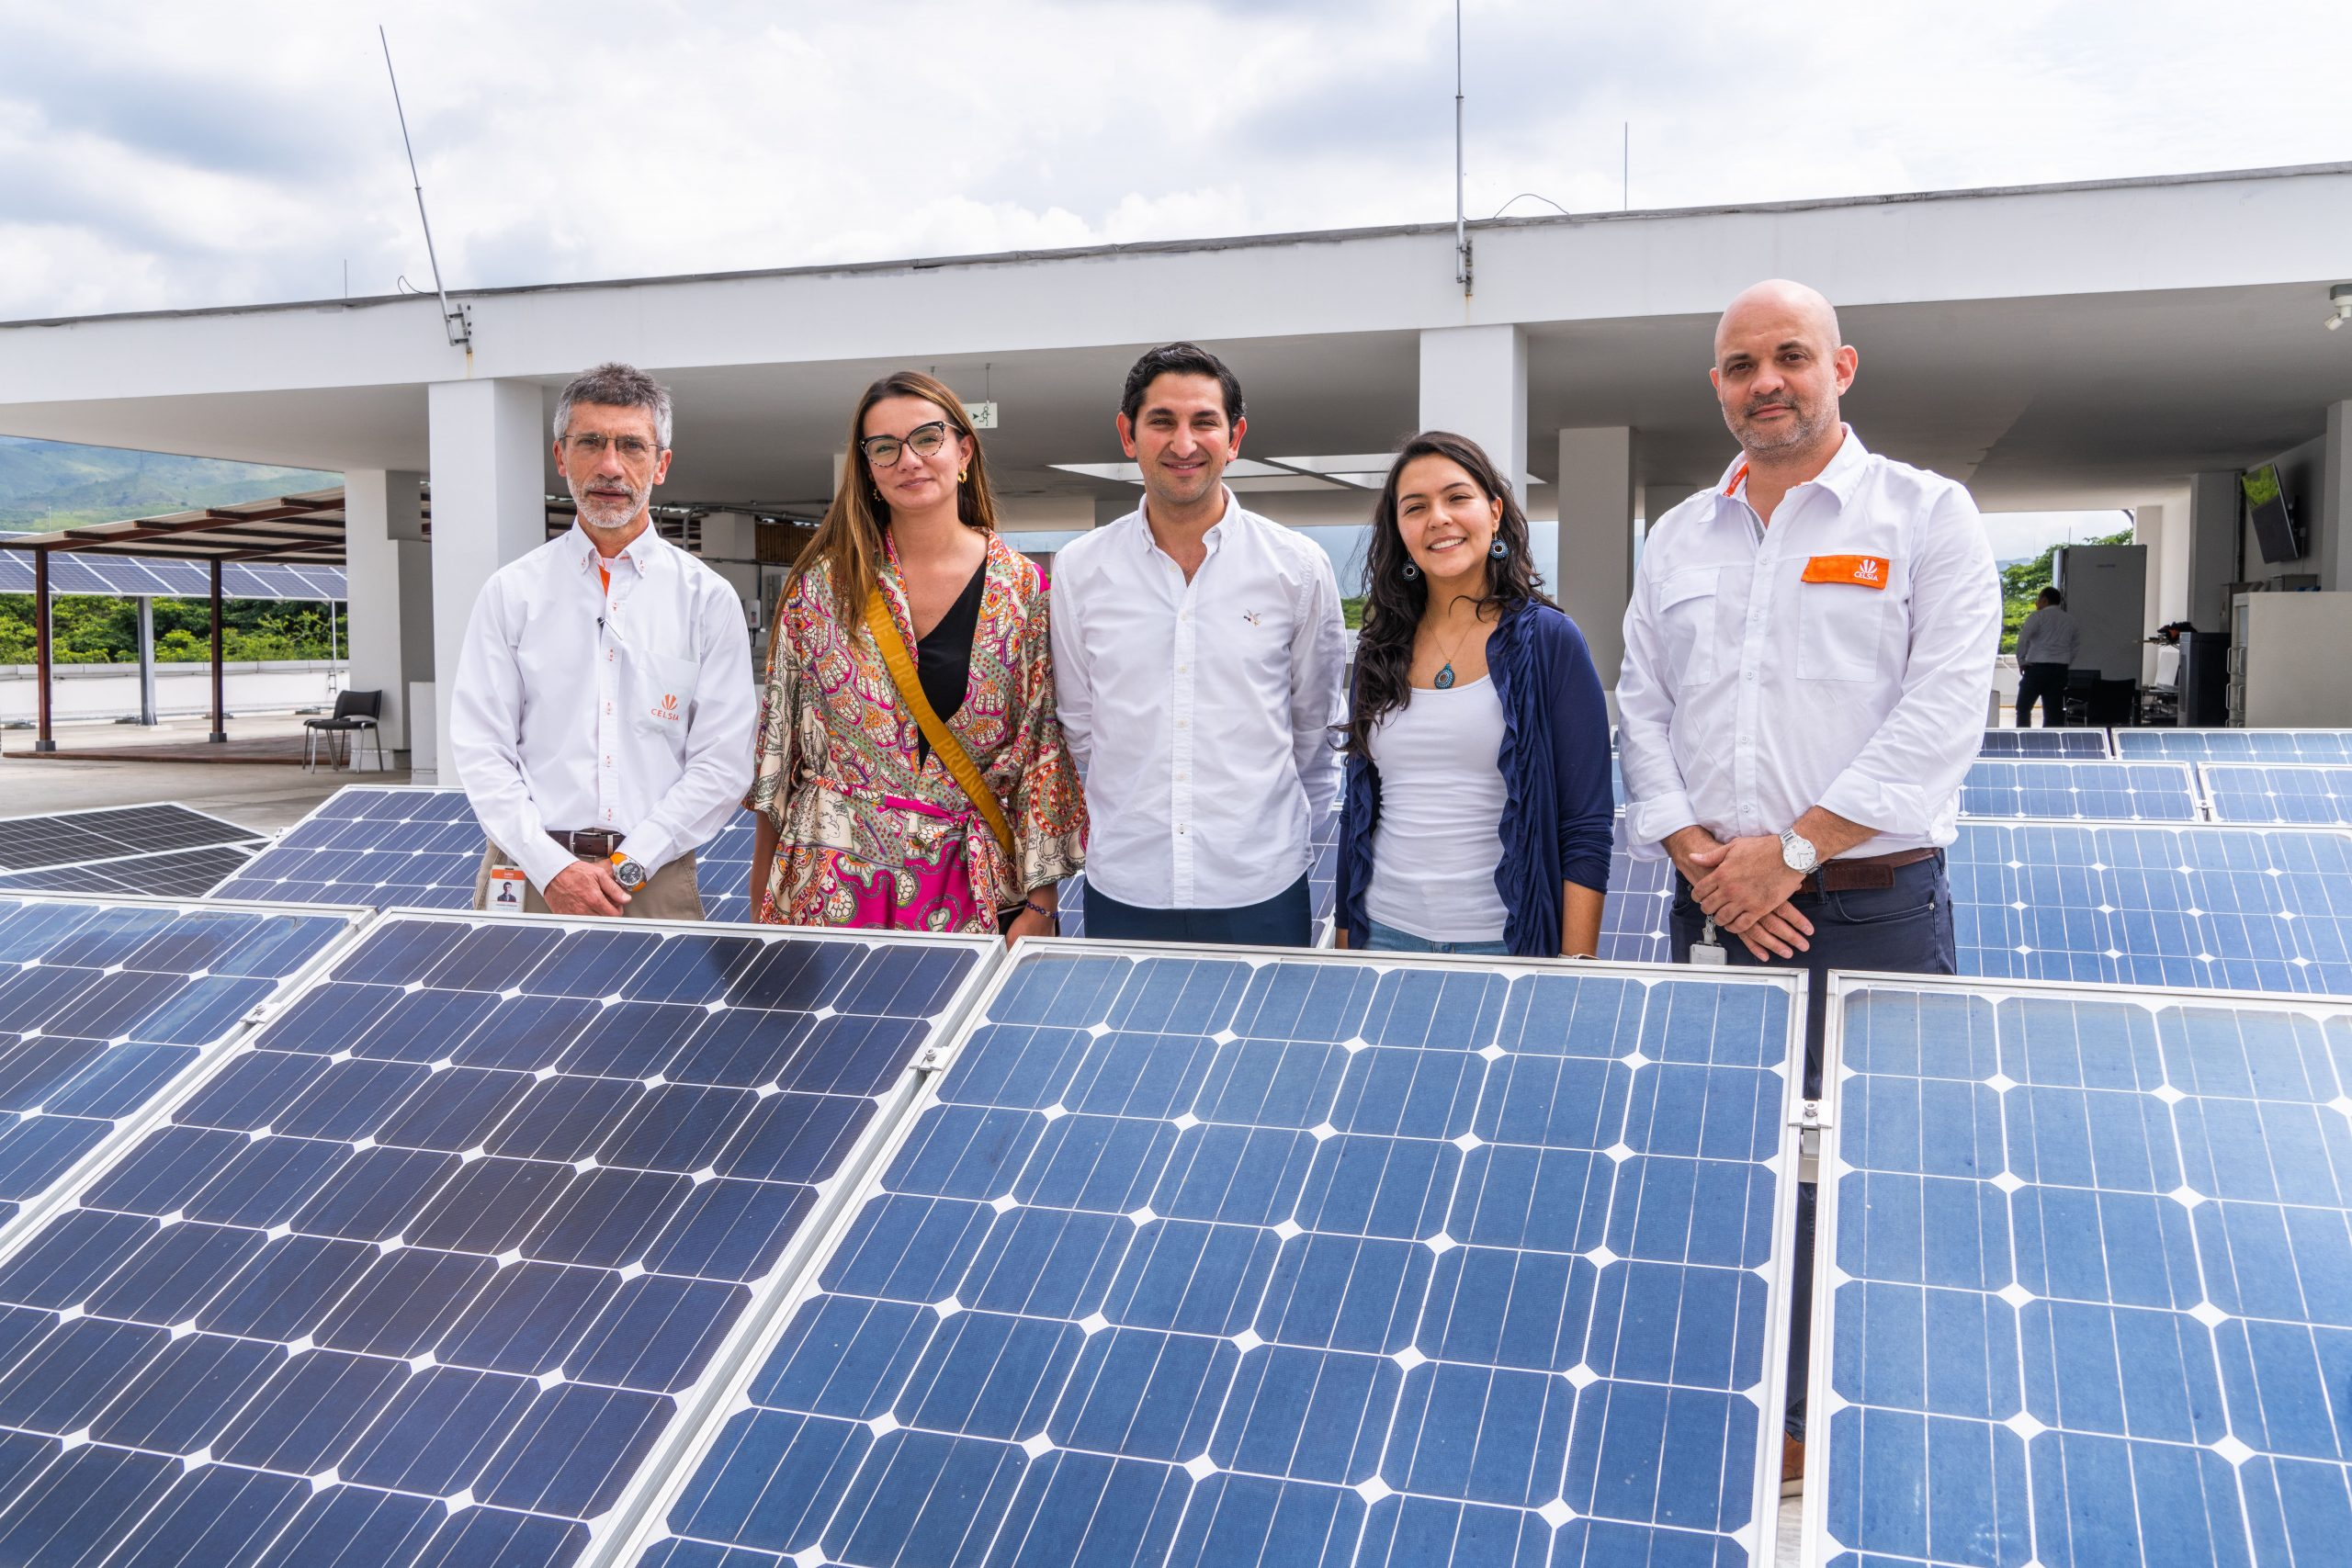
2. JUSTIFICACIÓN
Caldas: Territorio con Potencial Renovable y Necesidades Formativas
Alineación con Desarrollo Regional: Plan de Desarrollo Caldas (Sostenibilidad Ambiental), Plan Nacional Negocios Verdes (meta 2030).
Demanda Local: Necesidad de profesionales técnicos y tecnólogos para implementar proyectos de ERNC en sectores productivos (agroindustria, turismo, construcción).
Compromiso UCALDAS: Respuesta a las necesidades formativas identificadas en municipios (Manizales, La Dorada, Anserma, Riosucio, etc.).

Slide 8
2. JUSTIFICACIÓN
Se observa un crecimiento significativo de la oferta educativa en Energías Renovables a nivel mundial y en Colombia. Sin embargo, es importante destacar que la mayoría de los programas existentes se enfocan en el nivel de educación superior, dejando una brecha en la formación técnica y tecnológica especializada. Esto representa una oportunidad para el programa tecnológico de la Universidad de Caldas, ya que llenaría este vacío y proporciona una formación práctica y aplicada a nivel técnico. Solo existen 1 programa de a nivel tecnológico a nivel nacional:
TECNOLOGÍA ELÉCTRICA EN GENERACIÓN Y GESTIÓN EFICIENTE DE ENERGÍAS RENOVABLES de la CORPORACIÓN INTERNACIONAL PARA EL DESARROLLO EDUCATIVO -CIDE-(Bogotá) que se encuentra activa y cuenta con registro calificado.
Tiene un costo de $4,417,300, 3,3 SMMLV
Cabe recalcar que la universidad autónoma de Manizales saco una Especialización en Energías Renovables y Eficiencia Energética.
PROGRAMAS SIMILARES

Slide 9
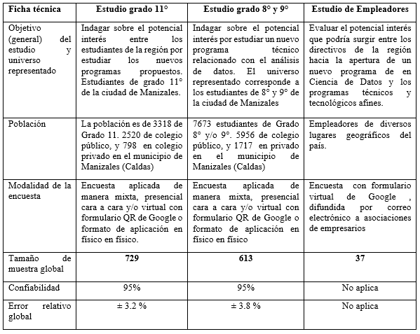
2. JUSTIFICACIÓN

Slide 10
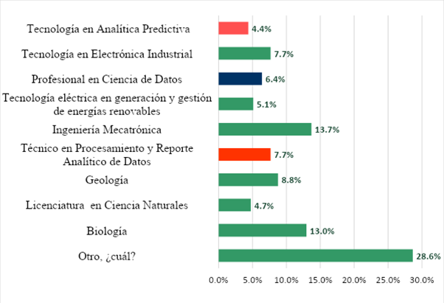
2.2. Estudio de Mercado-Estudiantes grado 11

Slide 11
2.2. Estudio de Mercado-Estudiantes grado 8/9

Slide 12
2.2. Estudio de Mercado-Estudiantes técnicos
Propósito: Indagar el interés potencial entre estudiantes de programas técnicos afines (Instalación de Sistemas de Energía Renovable y Redes Eléctricas) de la región, para cursar un nuevo programa de "Tecnología Eléctrica en Generación y Gestión Eficiente de Energías Renovables" ofrecido por la Universidad de Caldas.
Metodología: Se realizó una encuesta online (Google Forms) dirigida a estudiantes de nivel técnico. Se obtuvieron y analizaron 42 respuestas válidas.
Hallazgos Clave:
La muestra está compuesta mayoritariamente por mujeres (61.9%) y todos los encuestados estudian actualmente en instituciones públicas (100%).
Existe una alta intención de continuar estudiando después de obtener el título técnico (85.7% planea seguir estudiando o combinar estudio y trabajo). El nivel Tecnológico es el preferido (61.9%) para continuar.
Hay un interés moderado pero positivo en el programa específico propuesto: 57.1% (24 resp.) manifestó interés en continuar su formación con esta Tecnología. Sin embargo, un significativo 26.2% (11 resp.) está "inseguro".
La Oportunidad de Empleo (mencionada sola o combinada en la mayoría de respuestas) es el factor más influyente para inscribirse, seguido por la Calidad Académica/Prestigio.
Hay una preferencia abrumadora por la modalidad Presencial (85.7%).
Casi la mitad (47.6%) no había considerado previamente estudiar tecnología en esta área.

Slide 13
2.2. Estudio de Mercado-Estudiantes técnicos
¿Tu intención, una vez obtengas el título de técnico, es?
Las dos anteriores (Estudiar y Trabajar): 61.9% (26 resp.), Continuar estudiando: 23.8% (10 resp.), No sabe / No contesta: 9.5% (4 resp.), Empezar a trabajar: 4.8% (2 resp.). (Total con intención de estudio: 85.7%).

Slide 14
2.2. Estudio de Mercado-Estudiantes técnicos
Si tu intención es seguir estudiando, ¿qué tipo de programa te gustaría realizar?
Tecnológico: 61.9% (26 resp.), Profesional: 16.7% (7 resp.), No sabe / No contesta: 14.3% (6 resp.), Técnico: 7.1% (3 resp.).

Slide 15
2.2. Estudio de Mercado-Estudiantes técnicos
¿Le interesaría continuar su formación en un programa de Tecnología Eléctrica en Generación y Gestión Eficiente de Energías Renovables?
Sí: 57.1% (24 resp.)
No estoy seguro: 26.2% (11 resp.)
No: 16.7% (7 resp.)

Slide 16
2.2. Estudio de Mercado-Estudiantes técnicos
Si su respuesta es no, que otra carrera le gustaria estudiar.
Los datos proporcionados listan diversas áreas (Biología, Derecho, Finanzas, Ingeniería de Sistemas, Marketing, Medicina, Agropecuaria, etc.), indicando intereses variados fuera del sector energético/eléctrico entre este pequeño grupo.

Slide 17
2.2. Estudio de Mercado-Estudiantes técnicos
¿Preferiría estudiar este programa en que modalidad ?
Presencial: 85.7% (36 resp.)
A distancia: 7.1% (3 resp.)
Híbrida: 7.1% (3 resp.)

Slide 18
2.2. Estudio de Mercado-Estudiantes técnicos
Conclusiones
Población Objetivo: Estudiantes Grado 11, Grados 8-9, y Técnicos afines (N=729, 613, 42 respectivamente).
Alta Intención de Continuar Estudios: Mayoría planea seguir a educación superior (preferencia por nivel Tecnológico entre técnicos - 61.9%).
Interés en el Programa:
Grado 11 y 8-9: Interés de 343 personas moderado del general de personas encuestadas, pero visible, motivado por futuro y sostenibilidad.
Técnicos: 57.1% (N=24) interesados en continuar con esta Tecnología.
Factores Clave: Oportunidad de Empleo y Calidad/Prestigio UCaldas.
Retos Identificados:
Segmento "Inseguro" (26.2% Técnicos): Requiere estrategias de información y motivación focalizadas.
Preferencia Presencial (85.7% Técnicos): Justifica la modalidad principal, mientras la distancia amplía acceso a otros públicos.

Slide 19
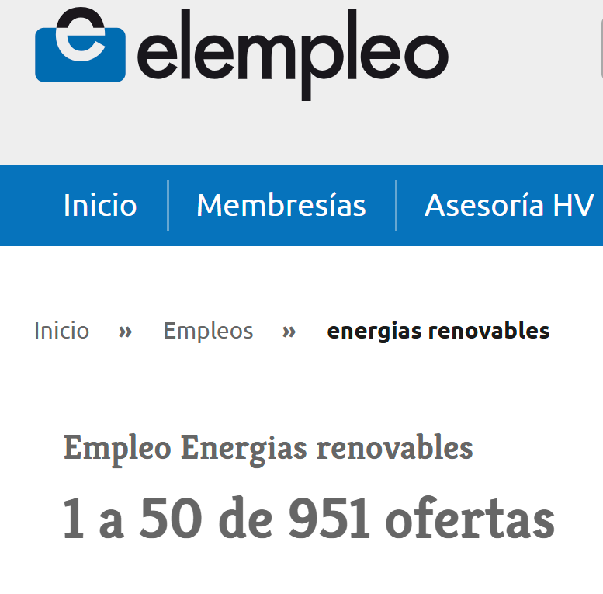
2.2. Tendencia del Mercado Laboral
Un Futuro Profesional con Alta Demanda
Crecimiento del Sector: El empleo global en ERNC supera los 11.5 millones (IRENA) y sigue en aumento.
Demanda Nacional Evidente: Búsquedas en portales (Indeed, Elempleo, Computrabajo) muestran vacantes activas para:
Técnicos de Instalación y Mantenimiento (Solar, Eólica).
Ayudantes y Coordinadores de Proyectos ERNC.
Roles en Monitoreo Ambiental, Servicio Técnico, Instrumentación.
Brecha de Talento: Escasez reconocida de Tecnólogos especializados (vs. Ingenieros o técnicos básicos).
Pertinencia del Título: El perfil del egresado responde directamente a estas necesidades del mercado.

Slide 20
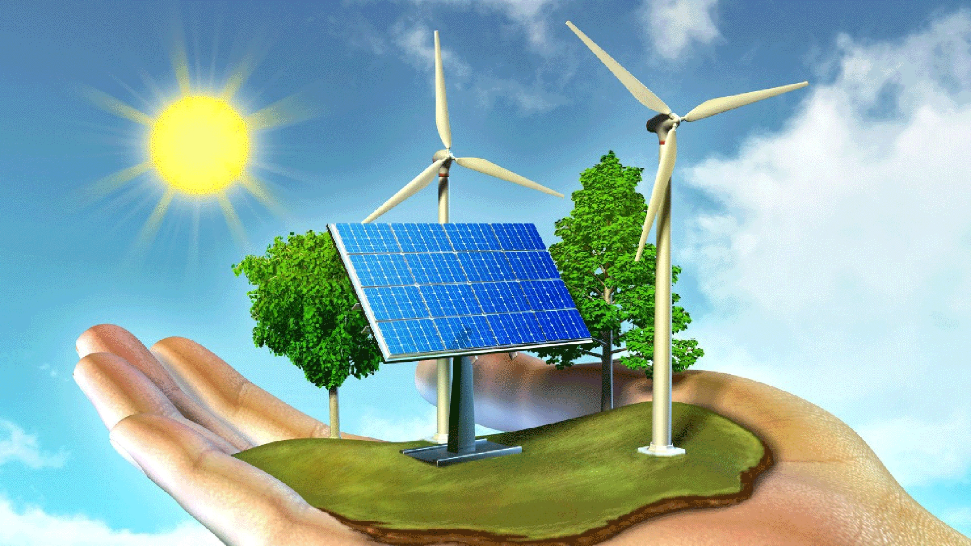
3. ASPECTOS CURRICULARES
PERFIL ASPIRANTE
El programa está dirigido a personas con interés en las energías renovables y el sector eléctrico. Se espera que el aspirante ideal cuente con:
Interés por las energías renovables y el desarrollo sostenible.
Habilidades técnicas y lógicas básicas en electricidad y tecnología.
Compromiso con la eficiencia energética y el cuidado del medio ambiente.
Capacidad de trabajo en equipo y colaboración en proyectos.
Conciencia social y ambiental relacionada con el uso de energías limpias.

Slide 21
3. ASPECTOS CURRICULARES
PERFIL EGRESADOS
El egresado del programa Tecnología eléctrica en Generación y Gestión Eficiente de Energías Renovables será un tecnólogo con habilidades especializadas en el diseño, instalación y gestión eficiente de sistemas de energías renovables. Poseerá conocimientos sólidos en fundamentos de protección y seguridad eléctrica, así como experiencia práctica en la implementación de proyectos de energías renovables. Además, estará capacitado para contribuir a la gestión de proyectos en el ámbito de las energías renovables, brindando un enfoque integral que abarque aspectos técnicos y eficiencia energética. El egresado será versátil y adaptable, capaz de trabajar en diversos entornos y colaborar en la transición hacia una matriz energética más sostenible.

Slide 22
3. ASPECTOS CURRICULARES
Resultados de aprendizaje
RA1. Diseñar sistemas de generación de energía renovable, incluyendo el cálculo de capacidades, la selección de tecnologías apropiadas y la consideración de aspectos ambientales, en contextos específicos.
RA2. Integrar sistemas de energías renovables a la red eléctrica, asegurando el cumplimiento de estándares y normativas aplicables y gestionando eficientemente la conexión.
RA3. Gestionar eficientemente la energía generada por sistemas renovables, mediante la aplicación de estrategias para optimizar el rendimiento y minimizar pérdidas.
RA4. Aplicar los principios de seguridad eléctrica y las normativas vigentes en el desarrollo de prácticas seguras para proyectos de energías renovables.
RA5. Evaluar la eficiencia energética en sistemas eléctricos, proponiendo e implementando (en contextos de proyectos o simulaciones) prácticas que reduzcan el consumo y promuevan la sostenibilidad.
RA6. Aplicar técnicas de gestión de proyectos de energías renovables en sus fases de planificación e implementación, considerando aspectos técnicos, económicos y medioambientales.

Slide 23
4. Organización de las actividades académicas de los programas

Slide 24
4. Organización de las actividades académicas de los programas

Slide 25
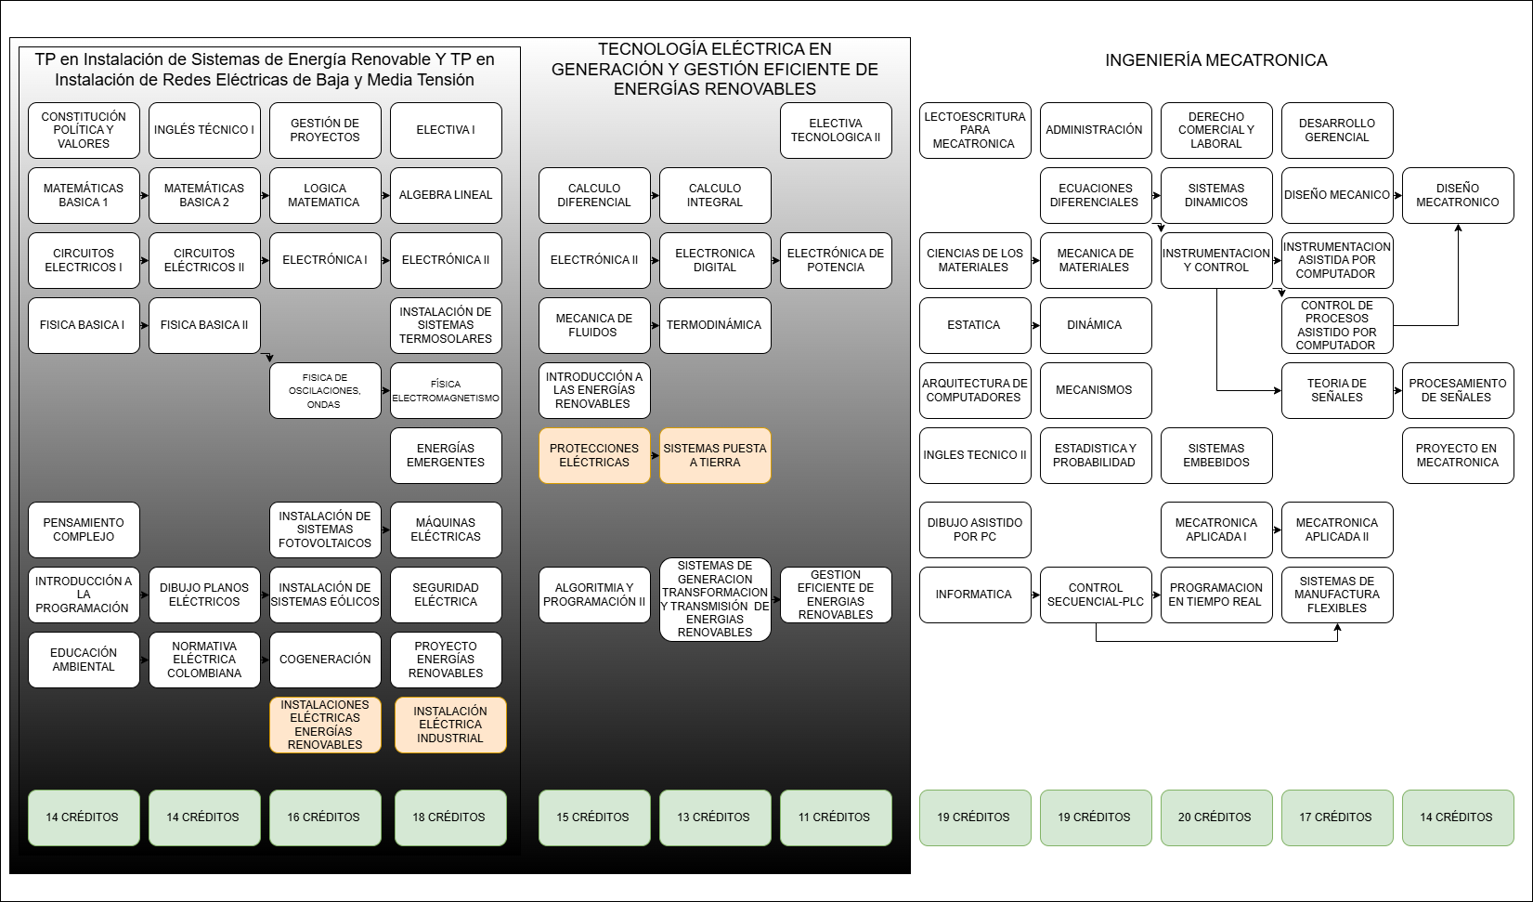
4. Articulación con los programas técnicos
Ciclo de Formación: Técnico (55 Créditos ≈ 60%)

Slide 26
4. Articulación con el programa de mecatrónica
Ciclo de Formación: profesional (82 Créditos ≈ 51%)

Slide 27
5. Investigación
Grupos de investigación
TESLA
Facultad de Ciencias Exactas y Naturales
Código: COL0159375
Categoría : C
Líneas de investigación:
Control y Procesamiento Digital de Señales
Instrumentación y Control
GIRE
Grupo de investigación en Recursos
Energéticos
Universidad Nacional Cede Manizales
Categoría : A

Slide 28
5. Investigación
Línea de investigación propuesta:

Slide 29
6. Relacionamiento con el sector externo
Calidad Académica
Laboratorios
Construcción de Alianza con BIOS
Articulación con la industria de la región y el país
Empleabilidad y visitas académicas
Convenios con empresas
Universidad
Sector Productivo
Proyección
Movilidad
Conferencias, seminarios.
Contribuir activamente a la solución de problemas y al desarrollo tecnológico/económico regional (Misión U. Caldas - Acuerdo 008/2006 Proyección).
Profesores Visitantes
Movilidad Nacional e Internacionalización

Slide 30
7. Profesores
Profesor | Profesión | Posgrado
ASDRUBAL RAVE FERNANDEZ | Ing. Electrónico | Especialización en gerencia estratégica de proyectos
OSCAR DONALDO RODRIGUEZ BERMUDEZ | Ing. Electrónico | Especialización en Gerencia de proyectos de software
CESAR AUGUSTO ZAPATA ARIAS | Ing. Electricista | Especialización en administración de empresas
JOHN JAIRO PLATA ARRIETA | Ing. Electrónico | Especialista en gerencia de negocios internacionales
ANGELA VIVIANA ALZATE | Ing. Físico | Magíster en instrumentación física
HERNANDO QUINTERO SANCHEZ | Ing. Electrónico | PREGRADO EXPERTO
ROBERTO JULIO RUIZ AGUILAR | Ing. Electrónico | Maestría en instrumentación física
SEBASTIAN DURANGO IDARRAGA | Ing. Mecánico | Doctor en ingeniería
ISLÉN TRUJILLO ARISTIZÁBAL | Ing. De Sistemas. | Especialización en gestión de redes y datos.
LEONARDO ANTONIO SARRAZOLA B. | Ing. Mecatrónico | Maestría en ingeniería- Automatización
VICTOR ALFONSO JARAMILLO PINEDA | Ing. Mecatrónico | Maestría en ingeniería- Automatización
SANTIAGO EMILIO CALVO BETANCUR | Ing. Físico | Magister en ciencias - física
ALBERTO SEPULVEDA GIRALDO | Ing. Electricista | Maestría en ingeniería eléctrica y Doctorado en Ingeniería
JHONATAN PINEDA ZULUAGA | Ing. Mecatrónico | Maestría en ingeniería- Automatización
LISANDRO EVARISTO CASTIBLANCO GUIO | Ing. Mecánico | Especialización en instrumentación industrial
DANIEL VICK GUTIERREZ | Ing. Mecatrónico | Maestría Energías renovables, Maestría en industria 4.0
NICOLAS ANTONIO SALAZAR | Ing. Físico | Maestría ciencias-física
SERGIO PINILLA VALENCIA | Ing. Mecatrónico | Maestría en ingeniería mecánica
EDUARDO DUQUE DUSSAN | Ing. Mecánico | Maestría en Ingeniería de Procesos
JULIÁN GUILLERMO BRAVO DUSSAN | Ing. Mecatrónico | Maestría en innovación

Slide 31
8. Medios educativos
Recursos bibliográficos
Préstamo en sala.
Préstamo externo.
Préstamo interbibliotecario.
Servicio de información virtual.
Conmutación bibliográfica.
Diseminación de la información.
Renovación de material bibliográfico telefónicamente.
Sistema de Bibliotecas (https://biblio.ucaldas.edu.co/) Pueden acceder todos los estudiantes, profesores y empleados de la universidad, ya sea mediante el préstamo de medios físicos como libros, manuales o revistas.

Slide 32


8. Medios educativos
2. Bases de datos
3. Plataforma UCaldas Virtual
Science Direct
Scopus
Engineering Village
Jstor
Ovid
Proquest
E-libro
Ebrary
LexBase
HINARI
Entre otras

Slide 33
9. INFRAESTRUCTURA FÍSICA Y TECNOLÓGICA

Slide 34
9. INFRAESTRUCTURA FÍSICA Y TECNOLÓGICA
cantidad | capacidad del salon | salon
2 | 30 | U-105 BICENTENARIO
 |  | U-228 BICENTENARIO
8 | 40 | D-106 EDIF DEL PARQUE
 |  | D-111 EDIF DEL PARQUE
 |  | U-118 BICENTENARIO
 |  | U-134 BICENTENARIO
 |  | U-203 BICENTENARIO
 |  | U-218 BICENTENARIO
 |  | U-219 BICENTENARIO
 |  | U-231 BICENTENARIO
2 | 45 | D-107 EDIF DEL PARQUE
 |  | U-233 BICENTENARIO
6 | 50 | C-208 EDIF ORLANDO SIERRA
 |  | C-209 EDIF ORLANDO SIERRA
 |  | U-104 BICENTENARIO
 |  | U-106 BICENTENARIO
 |  | U-135 BICENTENARIO
 |  | U-201 BICENTENARIO
cantidad | capacidad del sala | SALA
3 | 20 | A
 |  | B
 |  | C
2 | 15 | H1
 |  | H2
1 | 30 | I

Slide 35
9. INFRAESTRUCTURA FÍSICA Y TECNOLÓGICA
cantidad | capacidad del salon | salon
2 | 30 | U-105 BICENTENARIO
 |  | U-228 BICENTENARIO
8 | 40 | D-106 EDIF DEL PARQUE
 |  | D-111 EDIF DEL PARQUE
 |  | U-118 BICENTENARIO
 |  | U-134 BICENTENARIO
 |  | U-203 BICENTENARIO
 |  | U-218 BICENTENARIO
 |  | U-219 BICENTENARIO
 |  | U-231 BICENTENARIO
2 | 45 | D-107 EDIF DEL PARQUE
 |  | U-233 BICENTENARIO
6 | 50 | C-208 EDIF ORLANDO SIERRA
 |  | C-209 EDIF ORLANDO SIERRA
 |  | U-104 BICENTENARIO
 |  | U-106 BICENTENARIO
 |  | U-135 BICENTENARIO
 |  | U-201 BICENTENARIO

Slide 36
9. INFRAESTRUCTURA FÍSICA Y TECNOLÓGICA
Espacio | Nombre | Campus | Capacidad
B-413 | Sala de Consejo de Facultad Ciencias Exactas y Naturales | Central | 15
C-201 | Auditorio Danilo Cruz Vélez | Central | 50
U-117 | Aula | Central | 20

Slide 37

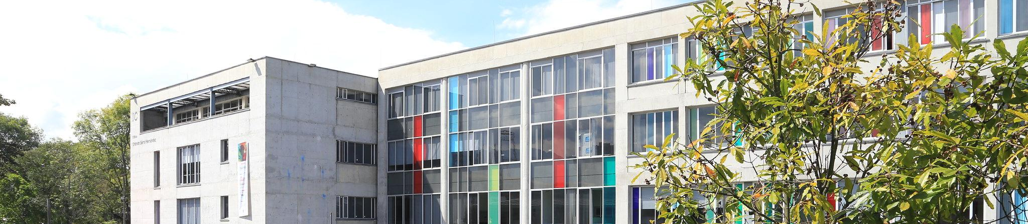

MUCHAS GRACIAS

